Slide 1
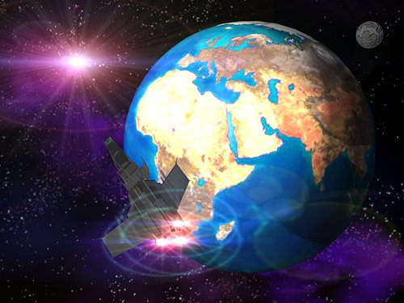
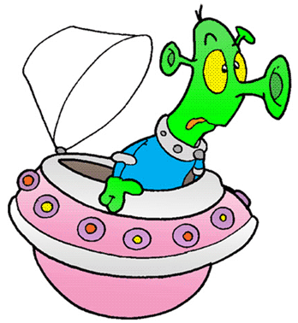
Урок русского языка
1 класс

Slide 2
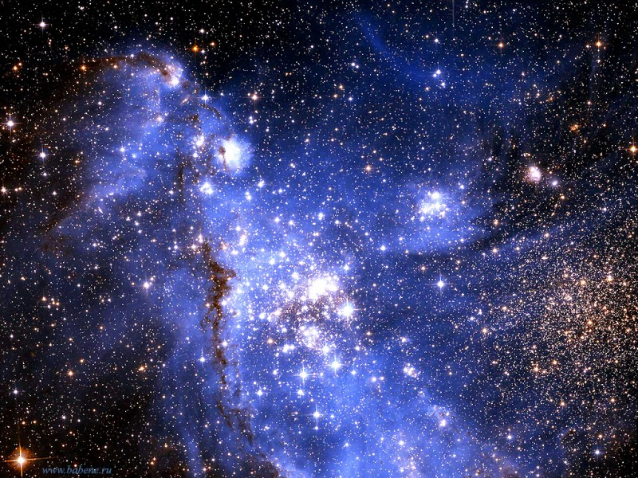
ЗАПРОС
Привет земляне!
Мы ученики звёздной школы.
Осваиваем новые планеты и изучаем их
язык.
Мы не умеем правильно писать слова с сочетаниями ЖИ и ШИ.
Поможете нам?

Slide 3
ТЕМА УРОКА
«Правописание слов с сочетаниями ЖИ, ШИ»

Slide 4
ЦЕЛЬ УРОКА
Научиться правильно писать слова с сочетаниями ЖИ, ШИ

Slide 5
ЗАПРОС
КАРТИННЫЙ ДИКТАНТ

Slide 6
ЗАПРОС
Предлагаем для начала вспомнить
критерии правильности написания
слов

Slide 7
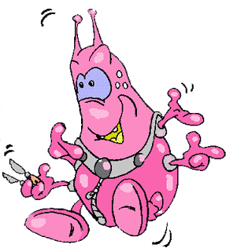
аккуратность
размер букв
наклон
правильность
соблюдение строки

Slide 8
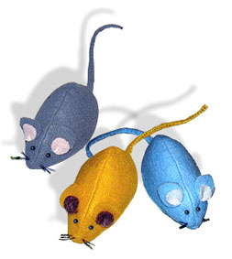
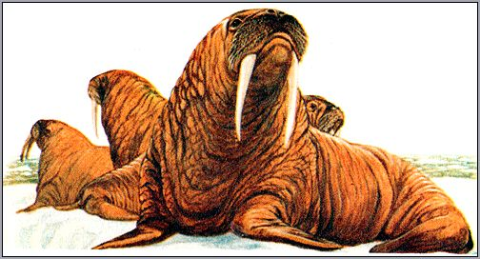
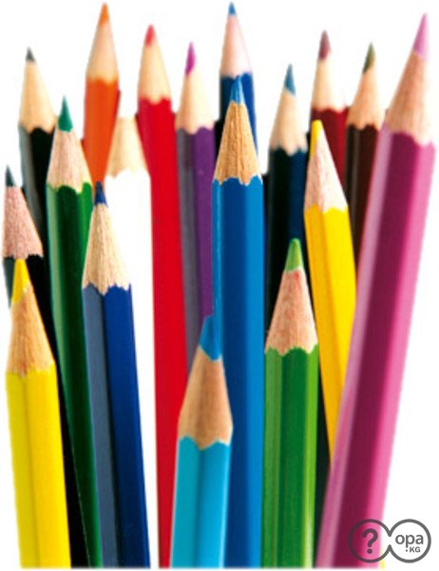
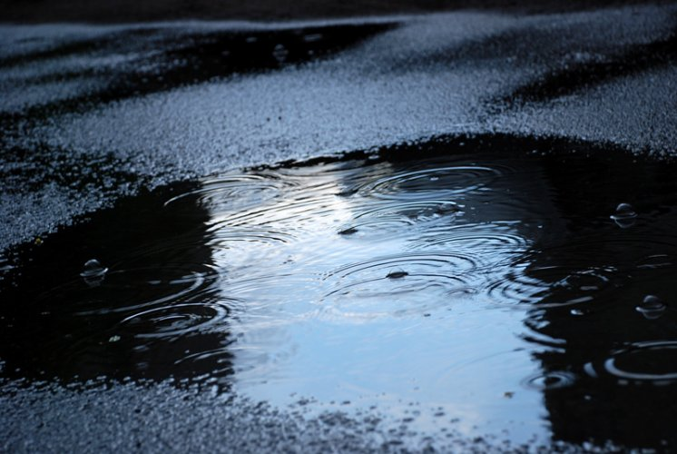

Slide 9
ЗАПРОС
На наш космический звездолёт
можно попасть с помощью ключа
назовите правило, которое
Вы применяли и откроете замок.

Slide 10
ЖИ
ши
С бУКВОЙ
ПИШИ
И

Slide 11
ЗАПРОС
Земляне!
А вы получили наше послание?
Если вы исправите в нём все
ошибки, то вы узнаете,
как мы живем на нашей планете.

Slide 12
Мы хорошые, Жывем отлично, Едим много кашы. Шыпеть и драться не будем. Давайте дружыть.

Slide 13
ЗАПРОС
Проверяем

Slide 14
Мы хорошие, Живем отлично, Едим много каши.
Шипеть и драться не будем. Давайте дружить.

Slide 15
ЗАПРОС
Составь и спиши
предложение.

Slide 16
1.Миши, у, Тишка, жил, кот. 2.Наташи, у, новые, лыжи.

Slide 17
ПАМЯТКА
Как правильно списать предложение.
Прочитай предложение.
Раздели все слова на слоги.
Составь схему-модель предложения.
Посчитай сколько в предложении слов.
Найди в словах «ловушки»
Списывай, проговаривая каждое слово по слогам
Проверь, поставь в словах ударение.

Slide 18
ЗАПРОС
Проверяем

Slide 19
У_ Миши жил кот Тишка. У_ Наташи новые лыжи.

Slide 20
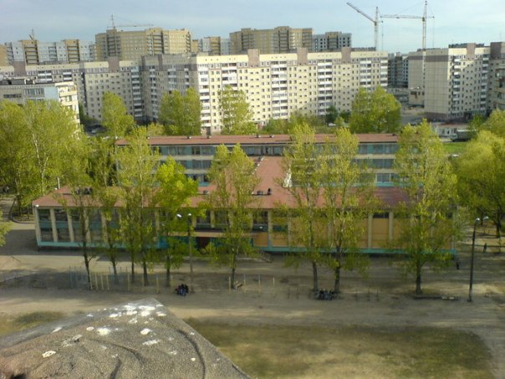
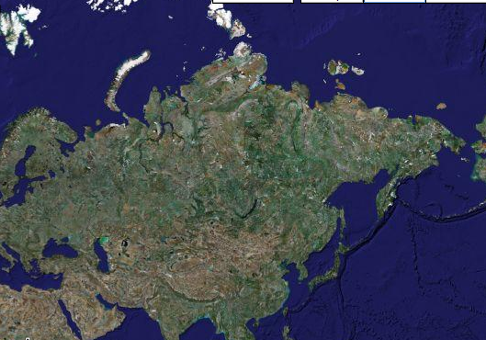
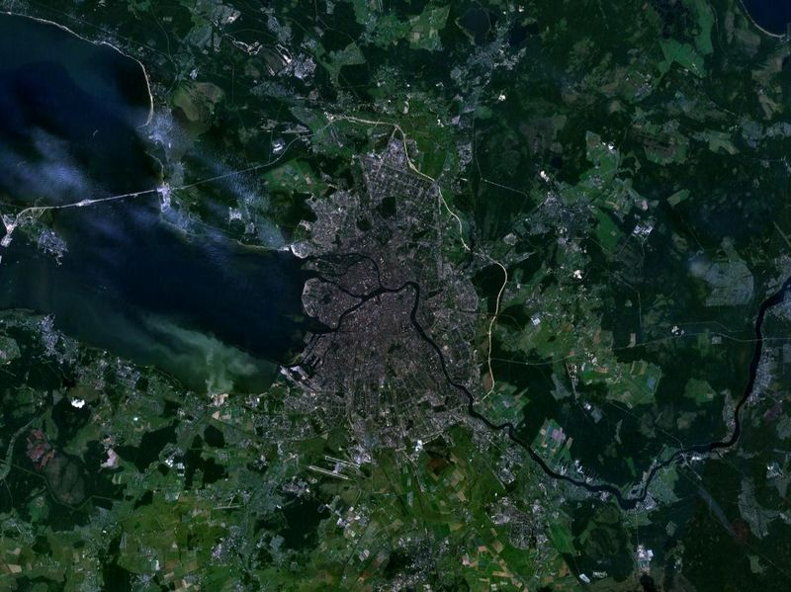
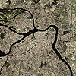
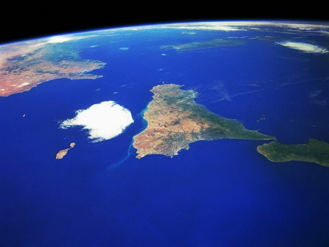
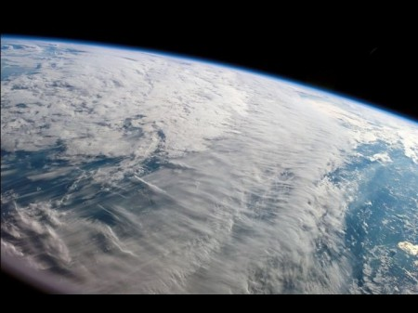
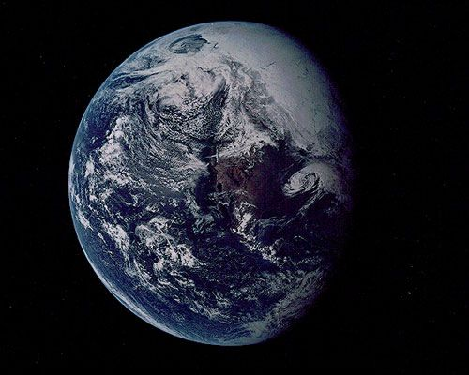
Мы запомнили, что жи, ши надо писать с буквой и
Цель нашего полета достигнута

